Slide 1

«Учитель должен быть артистом, художником, горячо влюблённым в своё дело»
(А.П. Чехов)
«Воспитатель сам должен быть тем, чем он хочет сделать воспитанника»
(В. И.Даль)
«Обучать — значит вдвойне учиться. Детям нужны не поучения, а примеры»
(Ж. Жубер)
«Посредственный учитель излагает. Хороший учитель объясняет. Выдающийся учитель показывает. Великий учитель вдохновляет»
(У. Уорд)
«Учитель работает над самой ответственной задачей — он формирует человека. Педагог — это инженер человеческих душ»
(М. И. Калинин)

Slide 2
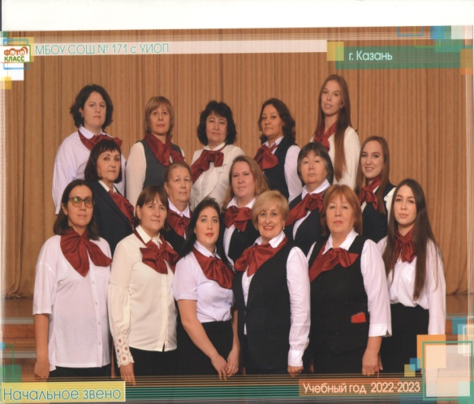

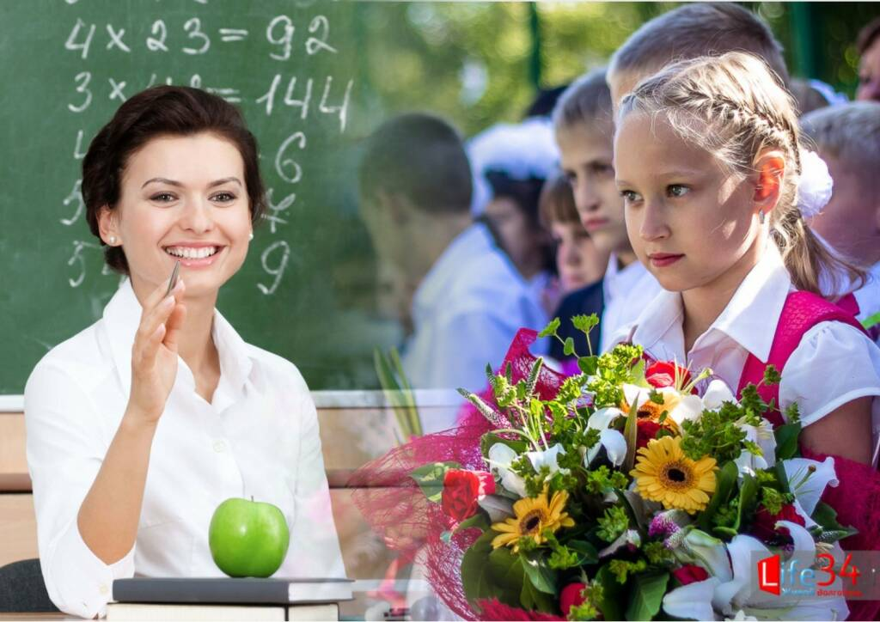

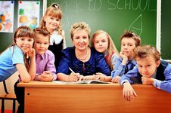

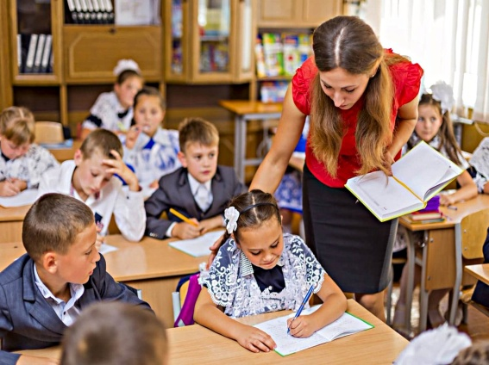


Учитель-высокое звание

Slide 3
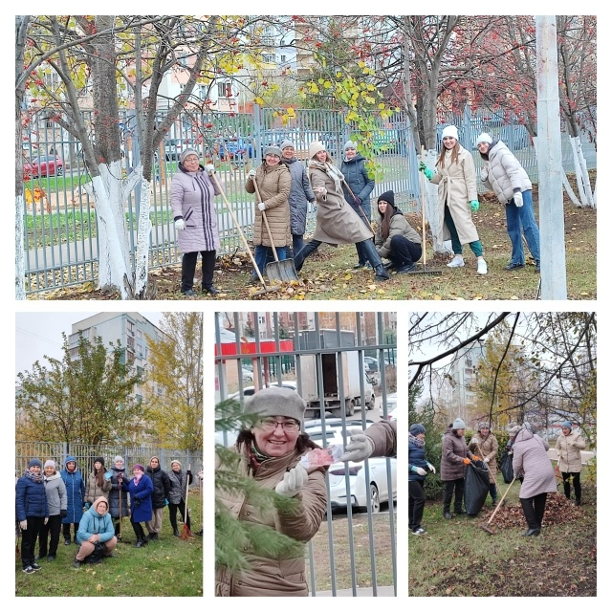
Дружные, сплоченные, веселые…

Slide 4

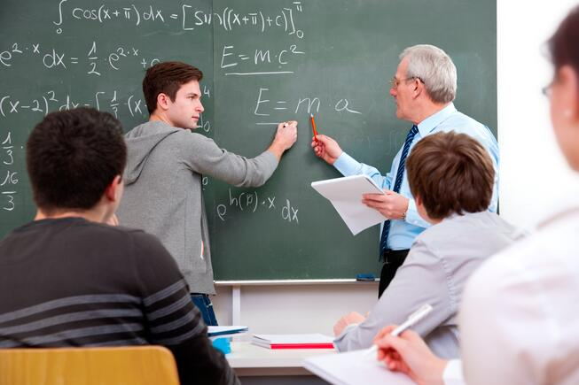
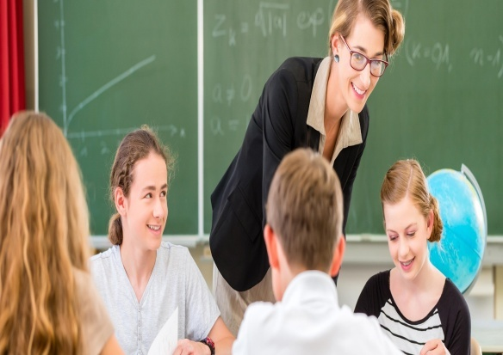
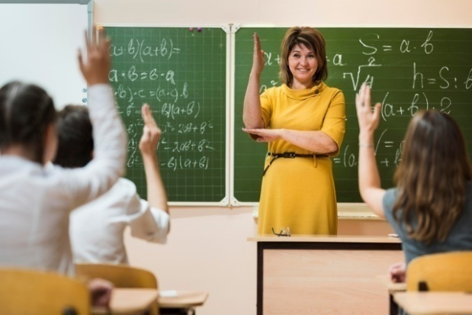


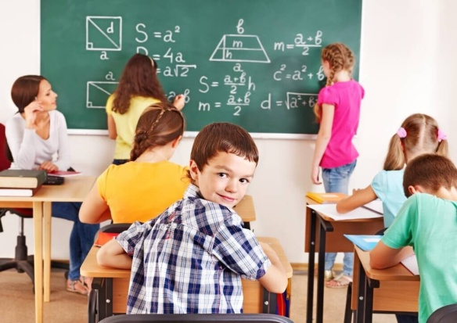
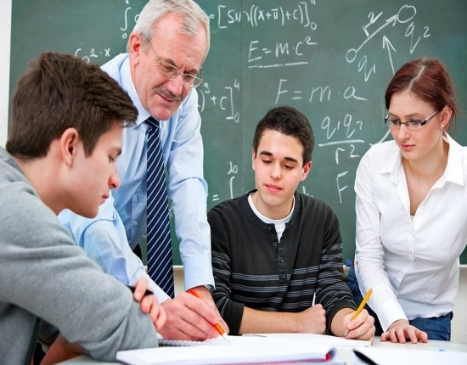
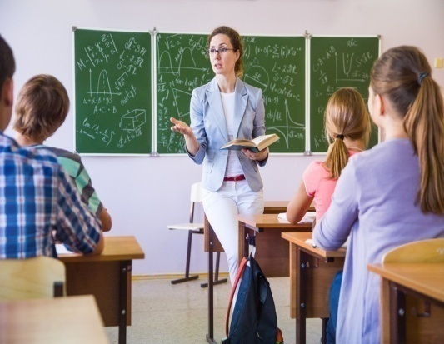
Слово «Учитель» звучит гордо!

Slide 5
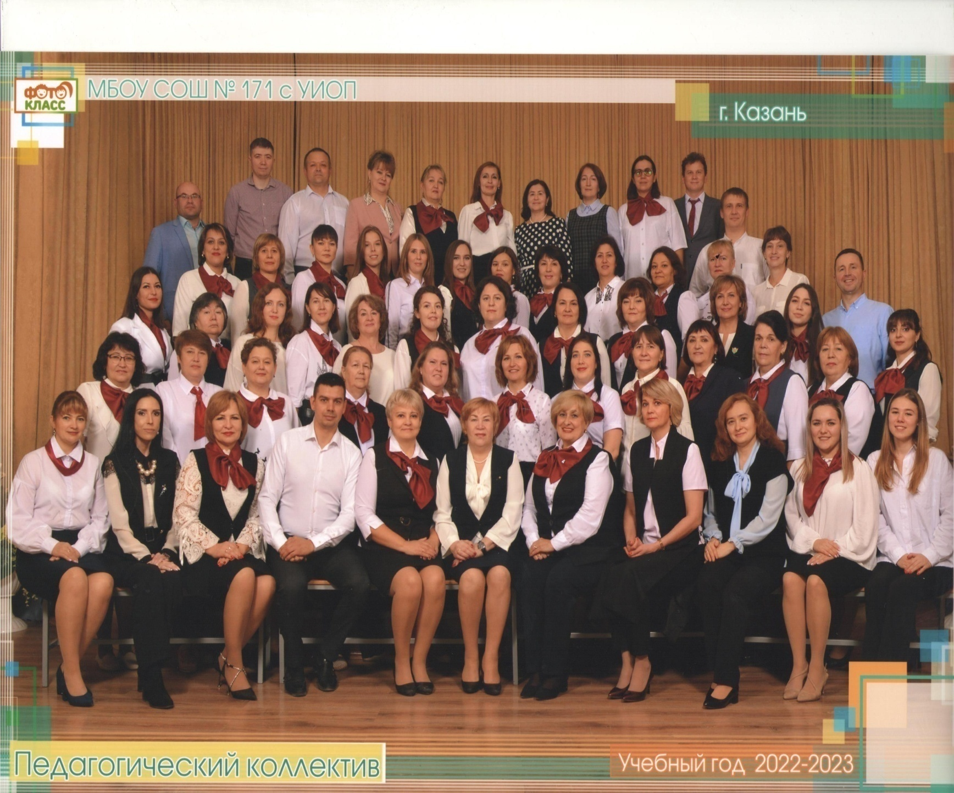

Slide 6


Slide 7

Тематический педсовет
«……?........»
Ответственные: Шигапова Р. Н., Каримуллина З. А.
30декабря 2022 года

Slide 8




Ф- - - - - - - - - -е
…ных
,,,,, етенций
в подготовки к …

Slide 9
Тематический педсовет
«Формирование профессиональных компетенций учителя
в рамках подготовки
к Году педагога и наставника»

Slide 10
Форма проведения : педсовет-семинар
Цель и задачи педсовета
Цель | …раскрыть…., …смысл…, …содержание…
Задача 1 | …ознакомить… …охарактеризовать… …разбираться….. …выделить… …использовать…
Задача 2 | …анализ…, … выводы…, … полезное…, …внедрять.., применить на практике…

Slide 11
На повестке педсовета
Ход педсовета | Ответственные
1.Открытие педсовета, вводная часть 2. Диссеминация опыта работы 3.Рефлексия. Лайфхаки от психолога | Директор школы Галиакберова Р. Н, Шигапова Р. Н., Каримуллина З. А. Шигапова Р. Н., Закирова Н. Ф., Григорьева О. Н., Зайнулин Ф. И., Хуснутдинова Г. Г., Гарипова Э. Р. Акопян О. К.
4.Наставничество 5. Решение педсовета 6. Разное | Шигапова Р. Н., Каримуллина З. А., наставники Шигапова Р. Н., Каримуллина З. А. Администрация школы

Slide 12
«Уверен, что мероприятия Года педагога и наставника станут еще одним важным шагом для повышения престижа учительской профессии»
Министр просвещения Российской Федерации Сергей Кравцов

Slide 13
Единая методическая тема школы «Формирование компетенций участников образовательного процесса в условиях решения современных задач образования в школе»

Slide 14
Достижения школы
-Школа –победитель Гранта «Год культурного наследия»
- Казанский фестиваль общеобразовательных учреждений «Большая перемена», диплом «За сохранение культурных традиций»;
-Участие в профессиональных конкурсах:
1)3 место в Республиканском конкурсе «Психологическая служба в образовании»;
2)Участие в конкурсе профессионального мастерства «Учитель года» ( два 3 места на районном этапе, 1 участник);
- участие на 20 конференциях разного уровня (43педагога);
- 12 публикаций в различных сборниках;
- организация 2 семинаров и городской конференции на базе нашей школы

Slide 15
Сравнительная диагностика
категорийного состава
Учебный год | Всего учителей | Высшая | Первая
2006-2007 уч.год | 68 | 1 | 26
2010-2011 уч.год | 75 | 6 | 28
2017-2018 уч.год | 79 | 23 | 36
2022-2023 уч.год | 78 | 22 | 38

Slide 16
Педагогическая компетентность :
образование и самообразование,
развитие и саморазвитие,
совершенствование и самосовершенствование учителя
-
Самооб
разова
ние
Методическая работа
Профес
сиональ
ный рост

Slide 17
Пути развития профессиональной компетентности педагога
-
Методические объединения, педсоветы, творческие группы
Инновационная работа,
новые технологии
Педагогические конкурсы, фестивали, форумы
Диссеминация опыта
Исследовательская деятельность
ИКТ

Slide 18
Решение педсовета
Продолжать работать над единой методической темой школы в рамках Года педагога и наставника
Работать над формированием профессиональных компетенций педагогов
Активизировать наставническую деятельность в коллективе
Обобщать и распространять опыт работы учителей в виде публикаций, выступлений на заседаниях методических объединений

